Slide 1
Франция перед первым туром 2017
Игорь Бунин
Президент Фонда «Центр политических технологий»

Slide 2
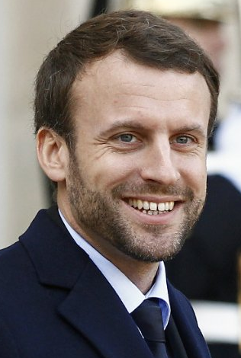
ЭММАНЮЭЛЬ МАКРОН- КАНДИДАТ «ОТ ПРОТИВНОГО»
Будучи министром экономики, промышленности и цифровых дел постоянно нападал на «тотемы левой идеологии» (например, на налог на богатство).
В апреле 2016 года объявил о создании общественно-политического движения «В путь!», которое «ни левое, и правое». 16 ноября 2016 г. покинул правительство и выдвинул свою кандидатуру на пост президента Франции, отказавшись участвовать в праймериз социалистов, которые он обозвал «войной кланов».
Снял с себя ответственность за результаты легислатуры Франсуа Олланда.
Избежал идентификации с традиционной партийно-политической системой, вызывающей стойкий ресентимент во французском обществе (только 12% французов доверяют партиям). Ему удалось превратиться в антисистемного политика.
!! Высокий уровень политехнологичности его предвыборной кампании («бостонцы»).

Slide 3
ЭММАНЮЭЛЬ МАКРОН- КАНДИДАТ «ДЛЯ ВСЕХ»
Главное в «макронизме» не идеология, а «динамизм и политическая воля, очень четкая и в то же время очень пластичная в своей способности соединять несоединимое, смешивать идеи и традиции, имеющие разное происхождение» (Le Figaro,02.02.2017)
Чередует лево- и праволиберальную риторику, заручаясь поддержкой как части социалистов, так и центристов.
Не раскрывал полностью свою программу, что позволяло гибко реагировать на меняющуюся политическую конъюнктуру.
Собирал своих сторонников в самых различных социально-политических средах.
Социально-политический портрет электората:
Молодое поколение (до 35 лет) и пенсионеры (старше 65 лет) - по 22%; умеет поддержку в среде управленцев и лиц интеллектуального труда, у низшего среднего класса. ОДНАКО Макрона поддерживают лишь 9% (IFOP).
Борьба «прогрессистов против консерваторов» (Э. Макрон)

Slide 4
ЭММАНЮЭЛЬ МАКРОН И КРИЗИС ПАРТИЙНЫХ ИНСТИТУТОВ
Ален Жюппе проигрывает праймериз Франсуа Фийону, гораздо более правому кандидату.
Президент Франсуа Олланд отказывается от участия в выборах ➔ Макрону удаётся избавиться от обвинений в предательстве шефа.
Праймериз соцпартии избавляет его от премьер-министра Манюэля Вальса, казавшегося прямым конкурентом в левоцентристском электорате, а победителем становится слишком левый Бенуа Амон.
«Пенелопагейт» резко ослабляет позиции Фийона, который еще в январе был фаворитом президентской гонки.
Левый электорат расколот практически на две равные части: за него борются Бенуа Амон и лидер «радикальной левой» Жан-Люк Меланшон, возглавляющий движение «Непокоренная Франция». ➔ позволяет Макрону рассчитывать на «полезное голосование» левых избирателей, не желающих допустить победы Марин Ле Пен.
Макрон заключает союз с центристом Франсуа Байру, своим прямым идеологическим конкурентом, электорат которого (около 5%) почти полностью переходит на его сторону (к нему присоединились 73% бывших избирателей Байру, а к Фийону- только 11% - Kantar Sofres Onepoint).
У Макрона нет конкурентов ни на левоцентристском поле, ни на правоцентристском фланге.
Избиратели, располагая кандидатов по десятибалльной шкале левые-правые, отмечают Меланшона на уровне 1,5 , Амона - 2,8, другом фланге – Фийона на уровне 8,1 и мадам Ле Пен -9,1.
Весь центр свободен, его занимает Макрон с оценкой в 5,2, получая также 22% голосов левых избирателей и 16% правых избирателей («Фонд Жана Жореса», CEVIPOF)

Slide 5
ЗАПАДНИ МАКРОНА (LE POINT)
«Политическая незрелость», отсутствие политического опыта. ОДНАКО Макрон превратил это в преимущество, он назвал «политический опыт» французских политиков «культурой междусобойчика», признавая, что «именно этого опыта у меня нет», противопоставив себя всему политическому истеблишменту.
Проблема глобализации. Для Э. Макрона глобализация есть объективная реальность, к которой, конечно, нужно приспособиться, но ни в коем случае не отвергать её. ➔ таким образом он превращается в идеальную боксерскую грушу М.Ле Пен. Таким образом, Макрону важно не попасть в ловушку пропаганды «счастливой глобализации», которая, будет отвергнута избирателями.
Проблема французской культуры и французской идентичности. Макрон заявил, что «не существует французской культуры, а есть культура во Франции и она разнообразна. Защищая открытость по отношению к культурам, представленным во Франции, Макрон фактически отвергает доминирующую среди правых позицию «закрытого общества».
Макрон - «клон» Олланда. Это представление подкрепляется историческими связями Макрона с президентом и все возрастающей ориентацией министров Олланда и лидеров соцпартии на движение «В путь!», ОДНАКО Макрон не дает никаких оснований считать его тайным фаворитом действующего президента (обвинения выдвигал Фийон).
Рыхлость электората Макрона, переток электората к Ж.-Л. Меланшону.

Slide 6
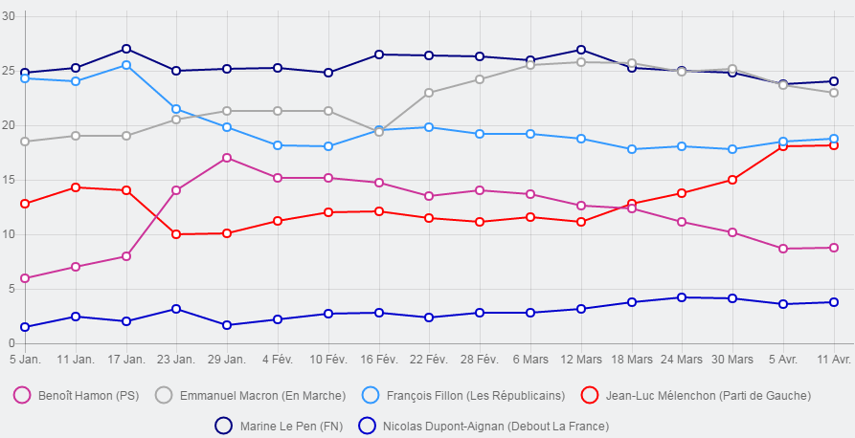
Агрегированные результаты опросов 11 институтов в первом туре (в %)

Slide 7
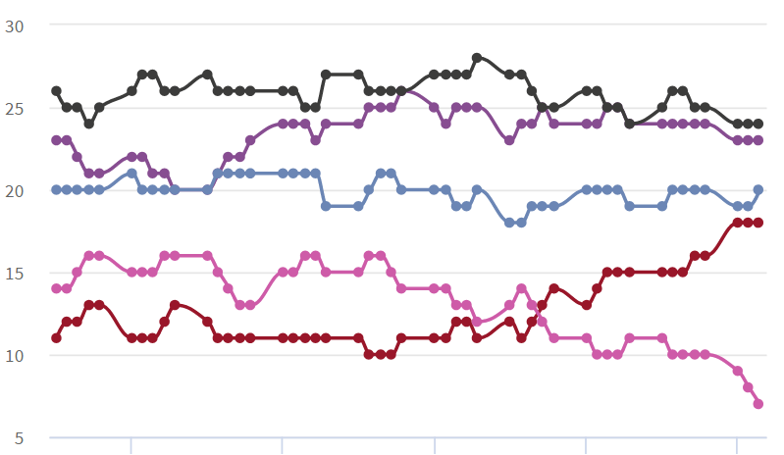
Голосование в первом туре (на 12 апреля)
13 февраля
27 февраля
13 марта
27 марта
12 апреля

Slide 8
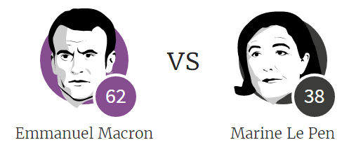
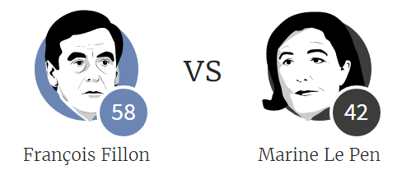
Голосование во Втором туре (на 12 апреля)

Slide 9
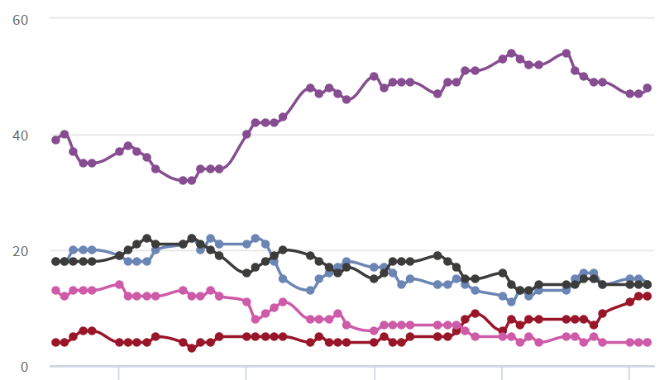
«Как вы думаете, кто будет избран Президентом Республики 7 мая?»
13 февраля
27 февраля
13 марта
27 марта
12 апреля

Slide 10
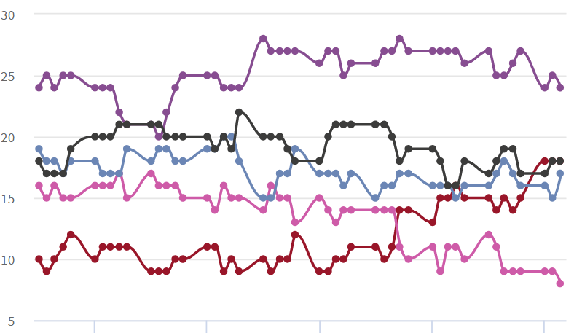
«Кого бы вы хотели бы видеть избранным Президентом Республики 7 мая?»
13 февраля
27 февраля
13 марта
27 марта
12 апреля

Slide 11
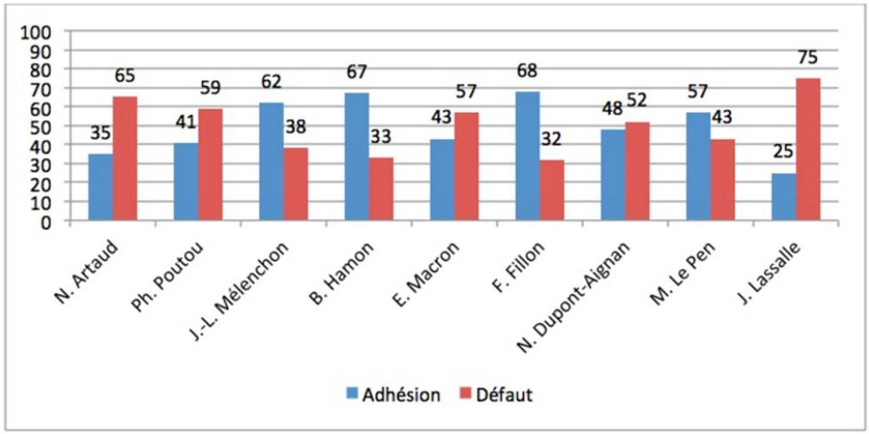
идеологические и конъюнктурные избиратели

Slide 12
самая драматичная кампания с 1965 года
Президентская гонка 2017 - «странная, необычная, нарушающая все правила, иконоборческая».
Ален Дюамель
Ф. Олланд вопреки традиции отказывается выдвигать свою кандидатуру
А. Жюппе проигрывает праймериз Ф. Фийону в ноябре 2016 года
Судьба Франции решится во втором туре в ходе дуэли между М. Ле Пен и Э. Макроном
М. Вальс проигрывает праймериз Б. Амону в январе 2017 года
«ПЕНЕЛОПАГЕЙТ» в январе-феврале 2017 года
➔ Коррупционные темы стали доминировать в кампании, лишив дебатов глубины и реальной актуальности. Рейтинг Фийона снизился до 18-20%

Slide 13
Растаскивание электората Б. Амона
Левоцентристский электорат Б. Амона ➔ Э.Макрон
Левый электорат ➔ Ж.-П. Меланшона
Ж-П. Меланшон | 12,4% | 15 % | 18 %
Б.Амон | 12,4% | 10 % | 9 %
 | сер. марта | конец марта | апрель
Сводный рейтинг 11 агентств
Э. Макрон | 23,5% | ↓2,5 проц.п.
М. Ле Пен | 23% | ↓2 проц.п.
Опрос ODOXA, тенденцию отмечает и ELABE

Slide 14
Новая «банда четырех» во французской политике?
Предположительно, порог для выхода снизится до 20-21%, и окажется вполне достижим для четырёх кандидатов
Новая «большая четверка»
Республиканская партия (испытывающая кризис лидерства)
Национальный фронт
«В путь!»
«Непокорённая Франция!»
Во Франции сформировалась «банда четырёх» - соцпартия, компартия, ЮДР и Союз за французскую демократию
Жан-Мари Ле Пен
Новые политические силы

Slide 15
«БЕРМУДСКИЙ ТРЕУГОЛЬНИК» ПРЕЗИДЕНТСКИХ ВЫБОРОВ
Трудность прогнозирования
Высокий уровень абсентеизма
Новые политические водоразделы
Только две трети французов заявили, что они собираются голосовать ( в 2002 год доля воздержавшихся достигла 28, 4%)
За три недели до выборов 38% французов не готовы идти на выборы или могут изменить свою позицию (в 2012 году их доля в этой же временной точке - 32%) (по данным BVA)
Велика доля лиц, неуверенных в выборе (42% собиравшихся голосовать за Меланшона, 39% - за Амона, 31% - за Макрона) (по данным ODOXA)
Ослабление классического конфликта между левыми и правыми
Разница в отношении к глобализму и европейскому строительству, терроризму и иммиграции
Избиратели-стратеги | Растерявшиеся
Принцип «полезного голосования» | Сбитые с пути традиционного политического поведения

Slide 16
Может ли меланшон выйти во второй тур?
- еженедельно от 30 до 40 тыс. человек регистрируются на - сайте кампании Меланшона и поддерживают его
на телевизионных дебатах зрители восприняли его как реального политика со своей программой и как «честного» человека
- «воспроизводство медийного воодушевления»
44% французов утверждают, что Меланшон «лучше всего выражает левые ценности», 31% - Амон и 21% -Макрон (по данным IFOP)
Предел наступит, когда идеи Меланшона начнут серьёзно анализироваться (Б. Жанбара):
программные предложения по ЕС, международным отношениям, в социально-экономической сфере расходятся с предпочтениями большинства французов
стоимость его проектов крайне высока
толерантность его позиций по иммиграции отпугивает рабочих и служащих, которых уже соблазнил НФ
Из-за роста рейтинга Меланшона между ним и Макроном возникла конкуренция за левых избирателей ➔ Меланшон высветил слабость «центризма» Макрона

Slide 17
Переломит ли фийон «пенелопагейт»?
Несмотря на разоблачения, Фийон сохранил рейтинг не ниже 18-19% - ядерный электорат «правой Франции».
Подавил попытки по выдвижению другого кандидата от Республиканской партии.
Сохранил партийное единство.
Получил поддержку своих главных конкурентов-А.Жюппе и Ф. Саркози.
Фийон «показал такое умение сопротивляться, которое никто из правых политиков в нём не подозревал» (l’Express).
ОДНАКО
Деградация имиджа, в основе которого была честность и безупречность политического поведения, разочарование центристских избирателей, которые ориентированы на моральный подход в политике (лишь 23% французов, относятся к нему позитивно, а 49% -«очень негативно (ELABE)➔ расширение электората проблематично.
Ощутимые потери среди католиков, не посещающих мессу (с 27% до 21%), а среди практикующих положение стало катастрофическим : потеря 12 пунктов (с 49% до 37%).
VS

Slide 18
Переломит ли фийон «пенелопагейт»? Аргументы за
Новые разоблачения уже вряд ли что-то изменит - наступает естественная усталость от потока диффамации.
Обвинения Олланда в создании «черного кабинета», генерирующего компромат на конкурентов ➔ Фийон в образе «жертвы» непопулярной власти.
Моральный фактор имеет для избирателей намного меньшее значение, чем компетентность Фийона; для 70% правых избирателей компетенция политика важнее, чем его «честность» (для 17% -наоборот). - Ipsos, начало апреля 2017. Значимость компетенции возрастает в связи с обострением международной ситуации.
Фийон старается продвигать не столько себя, сколько партию, опираясь на все её фракции и кланы, предложил 250 «нотаблей», укорененных в своих округах.
Опрос о честности политиков:
Ф. Фийон - 8%
М. Ле Пен -12%
Э.Макрона-16%
Ж-Л.Меланшон - 21%
Б. Амон -23%
Опрос о способности управлять государством:
Ф. Фийон - 27%
Э.Макрона-22%
М. Ле Пен -20%
Ж-Л.Меланшон - 13%
Б. Амон -13%
Однако политсоциологи предполагают, что голосов колеблющихся избирателей будет недостаточно для выхода Фийона во второй тур.

Slide 19
Сохранит ли Марин ле пен свое лидерство?
Сохраняет свои лидирующие позиции: при равных с Макроном рейтингах её электорат более устойчив (85% её избирателей приняли окончательное решение голосовать за кандидата НФ, но только 62% избирателей Макрона).
ОДНАКО
Разоблачения коррупционных схем
Углубление противоречия между двумя линиями Национального фронта: «республиканцами-националистами», (Ф. Филиппо) и «национальными католиками» ( М.М.Ле Пен)
Скорее проиграла дебаты: затронуты её «честность», позиции в социальной сфере, проблема европейского строительства , отношение к светскому государству.
VS
Главное условие успеха М. Ле Пен- высокий уровень абсентеизма
При высокой доле воздержавшихся ей гарантирован выход во второй тур. Если она опустится до уровня 2007 года (16,23%), победа окажется под угрозой.
«Победа мадам Ле Пен невероятна, но ее нельзя полностью исключать». В результате дифференцированного абсентеизма М. Ле Пен может «на бровях» выиграть выборы (S.Galam)
Выборами интересуются - 79%
Готовность голосовать - 66%
«Политические деятели практически не задумываются о проблемах простых людей» - 89%
Предвыборные дебаты проходят примитивно - 73%
(CEVIPOF, начало мая).

Slide 20
Твердые и колеблющиеся избиратели
Соотношение между "ядрами" электоратов и колеблющейся периферией - CEVIPOF, начало апреля (волна №12)
43% опрошенных еще не приняли решение, за кого им голосовать
80% интересовались президентскими выборами
56% выбрали "своего" кандидата - идеологический выбор
44% собирались голосовать как бы вынужденно, "не имея лучшего предложения" (par defaut) – конъюнктурный выбор
68% избирателей Ф. Фийона – «идеологический» выбор
57% избирателей М. Ле Пен – «идеологический» выбор
57% избирателей Э. Макрона – «конъюнктурный» выбор»
Могут изменить свой выбор:
61 % конъюнктурных избирателей
24% идеологических избирателей
17% избирателей находятся во фрустрированном состоянии, сомневаются в своем решении.

Slide 21
электорат Макрона остается самым хрупким
Избиратели РП и НФ делают наиболее идеологический и окончательный выбор (56% и 51% соответственно).
Избиратели Макрона в основном колеблются (только 1/3 приняла идеологическое и окончательное решение).
Колеблющихся избирателей Макрона раздирают противоречивые чувства:
20% подумывает, не проголосовать ли им за Амона,
20%- за Меланшона,
19%- за Фийона,
24%-просто воздержаться.
! Электорат Э.Макрона остается самым хрупким !

Slide 22
Спасибо за внимание!

